Slide 1
작곡 세미나
1. 음계와 조성
2024/03/15
Andantino

Slide 2
오늘 할 일
음악의 조성 찾기
이론 편
음이름, 계이름 / 음정
음계, 으뜸음 / 5도권
조성
실제 편
조성을 찾는 방법, 순서, 이유
절대음감, 상대음감
장조, 단조, 무조음악 예시
실습 편
조성 찾기 퀴즈

Slide 3
시작하기 전에…
“음악의 조성 찾기”는 이론 편, 실제 편, 실습 편으로 나누어 놓았습니다.
이론 편
음이름, 계이름, 음정, 음계, 5도권, 조성의 사전적 정의를 중심으로 다룹니다.
‘실제 편’을 설명하기 위해 알아야 하는 개념들이 포함되어 있습니다.
실제 편
음악을 듣고 조성을 찾는 방법을 제 나름대로 정리한 내용입니다.
제가 작곡한 곡 6곡이 풀버전으로 수록되어 있습니다.
실습 편
연습 퀴즈 세 문제와 실습 퀴즈 세 문제가 준비되어 있습니다.
스피커를 켜고 문제를 각자 맞혀 보시면 좋을 것 같습니다.

Slide 4
1주차 세미나 참여자들의 피드백
어디서 이런 거 알려주는 곳이 없더라고요. 음악 기본 개념은 찾아보면 나오지만 조성 찾는 법을 이렇게 자세히 알려주지는 않아요.
어떻게 다들 조성을 찾는 건지 신기하기만 하네요…
부족했던 부분을 정확히 채워주는 느낌이었어요.
그래도 조금 감이 잡히는 것 같아요.
장조와 단조는 구분할 수 있을 것 같고요!
지식의 부족함은 채웠는데 감각의 부재가 절실히 느껴졌어요. 상대음감 훈련을 따로 해야 할 것 같네요.
이과 학생들이 알아듣기 좋게 설명해 주셔서 되게 명쾌했어요. 솔루션이 수학적으로 하나로 정해진다든가…
저는 지식도 50%밖에 안 채워진 것 같은데요.
앞으로 튜너 엄청 잘 쓸 것 같아요!
오늘 배운 음계 개념을 가지고 작곡을 해보고 싶어졌어요. 이런 개념을 아는 게 도움이 정말 많이 되네요.

Slide 5
음악의 조성 찾기
이론 편

Slide 6
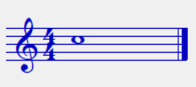


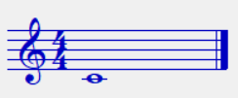
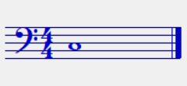
음이름
절대적인 음의 높이
C5
C#
D♭
D#
E♭
F#
G♭
G#
A♭
A#
B♭
C4
C
D
E
F
G
A
B
C
C3
“C D E F G A B”를 한국어로는 “다 라 마 바 사 가 나”로 부릅니다.
예) C = 다 / C# = 올림다 = 내림라 = D♭ / D = 라

Slide 7
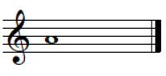
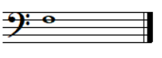
음이름 퀴즈
C#
D♭
D#
E♭
F#
G♭
G#
A♭
A#
B♭
아래 음의 음이름은 무엇일까요?
C
D
E
F
G
A
B
C
A4
음이름에서 알파벳 뒤에 붙는 숫자는 옥타브 수를 의미합니다.
‘가온 다’(middle C) 음이 C4이고, 440Hz의 음이 A4입니다.
옥타브 수는 아래와 같이 C음을 기준으로 바뀝니다.
 |  |  |  |  |  |  |  |  | … | A#2 | B2
C3 | C#3 | D3 | D#3 | E3 | F3 | F#3 | G3 | G#3 | A3 | A#3 | B3
C4 | C#4 | D4 | D#4 | E4 | F4 | F#4 | G4 | G#4 | A4 | …
F3

Slide 8
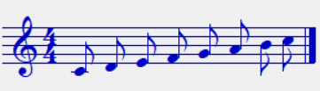
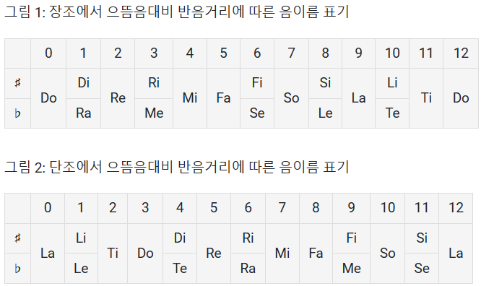
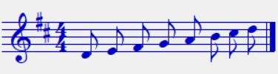
계이름
음계 내에서의 상대적인 위치에 따라 음에 이름을 붙인 것
예시
C Major(다장조)에서
D Major(라장조)에서
음이름: C D E F G A B C
계이름: 도 레 미 파 솔 라 시 도
음이름: D E F# G A B C# D
출처: https://namu.wiki/w/%EC%9D%8C%EC%9D%B4%EB%A6%84
위의 캡션에 “음이름”이라고 쓰여 있지만 “계이름”이 맞습니다.
계이름: 도 레 미 파 솔 라 시 도

Slide 9
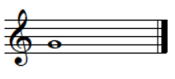
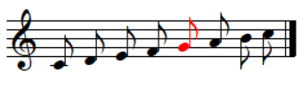
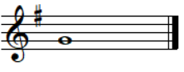
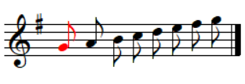
계이름 퀴즈
아래 음의 계이름은 무엇일까요?
C Major(다장조)에서
G Major(사장조)에서
솔
도

Slide 10
음정
음정(interval): 두 음의 높이 차이, 즉 두 음 사이의 거리를 나타내는 용어
https://ko.wikipedia.org/wiki/%EC%9D%8C%EC%A0%95
완전1도, 장2도, 장3도, 완전4도, 완전5도, 장6도, 장7도, 완전8도, …
여기서는 자세히 다루지 않습니다.
알면 작곡할 때 편한 개념이지만, 초보자에게 어려울 수 있는 개념입니다.
더 알아보고 싶다면 위의 링크를 참조하세요.
오늘은 반음, 온음의 개념만 알고 갑시다.

Slide 11
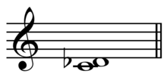

음정
반음(Semitone)
12음계에서, 음 거리의 최소 단위
피아노의 모든(흰+검은) 건반에서 연속한 두 건반의 음 차이
예) C(도)와 C#(도#) 사이의 거리
음정은 ‘단2도’에 해당
평균률(Equal temperament) 기준 100 cent (몰라도 됨)
https://en.wikipedia.org/wiki/Semitone

Slide 12
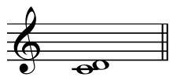
음정
온음(Whole tone)
반음 2개만큼의 거리
피아노에서 검은 건반을 사이에 하나 끼고 이웃한 두 흰 건반 사이의 음 차이
예) C(도)와 D(레) 사이의 거리
음정은 ‘장2도’에 해당
평균률(Equal temperament) 기준 200 cent (몰라도 됨)
https://en.wikipedia.org/wiki/Major_second

Slide 13
음계
음계(Tone system, 음조직): 음높이 순서로 된 음의 집합
노래를 주로 구성하는 음을 나타냄
https://ko.wikipedia.org/wiki/%EC%9D%8C%EA%B3%84
다양한 음계가 있지만,
보통 서양음악에서는 7음 음계인 온음계를 사용합니다.
국가별 전통음악에서는 온음계가 아닌 고유의 음계를 사용하기도 합니다.
현대음악에서는 독창적인 음계를 사용하기도 합니다.
대부분의 음계는 한 옥타브(8도) 단위로 그 질서가 반복됩니다.
으뜸음(Tonic): 음계의 첫 번째 음

Slide 14
음계
온음계(Diatonic scale)
5개의 온음과 2개의 반음을 갖는, 7음 음계의 부분 집합입니다.
그 중에서도 특별히 위와 같이 온음 2개(도레, 레미) – 반음 1개(미파) – 온음 3개(파솔, 솔라, 라시) – 반음 1개(시도) 의 구조를 갖는 음계를 온음계라고 합니다.
각 음 간의 위계질서(Hierarchy)가 분명히 존재하여 으뜸음이 바뀌면 다른 음계가 됩니다.
따라서 강한 조성(Tonality)을 갖습니다.
장음계와 자연 단음계가 여기에 포함합니다.
https://en.wikipedia.org/wiki/Diatonic_scale
도 | . | 레 | . | 미 | 파 | . | 솔 | . | 라 | . | 시

Slide 15
음계
온음계(Diatonic scale)
장음계(Major scale)
계이름 ‘도’가 으뜸음이 되는 음계
예) C Major(다장조) 음계
온음 2, 반음 1, 온음 3, 반음 1
3음(미)과 4음(파) 사이,
7음(시)와 8음(도) 사이에 반음 존재
으뜸음의 음이름에 따라 총 12가지의 서로 다른 장음계 존재
C Major / G Major(# 1개) / D Major(# 2개) /
A Major(# 3개) / E Major(# 4개) /
B Major(# 5개)[C♭ Major(♭ 7개)] /
F# Major(# 6개)[G♭ Major(♭ 6개)] /
C# Major(# 7개)[D♭ Major(♭ 5개)] /
A♭ Major(♭ 4개) / E♭ Major(♭ 3개) /
B♭ Major(♭ 2개) / F Major(♭ 1개)
계이름: 도 레 미 파 솔 라 시 도
음정: 온 온 반 온 온 온 반

Slide 16
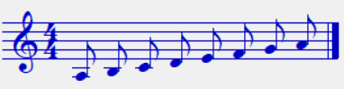
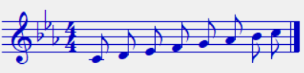
음계
온음계(Diatonic scale)
자연 단음계(Natural minor scale)
계이름 ‘라’가 으뜸음이 되는 음계
예) A minor(가단조) 음계
예) C minor(다단조) 음계
온음 1, 반음 1, 온음 2, 반음 1, 온음 2
2음(시)과 3음(도) 사이,
5음(미)과 6음(파) 사이에 반음 존재
으뜸음의 음이름에 따라 총 12가지의 서로 다른 자연 단음계 존재
계이름: 라 시 도 레 미 파 솔 라
계이름: 라 시 도 레 미 파 솔 라
음정: 온 반 온 온 반 온 온

Slide 17
음계
단음계 중에서는 자연 단음계가 아닌 단음계도 있습니다.
화성 단음계(Harmonic minor scale)
자연 단음계에서, 7음(솔)에 #을 붙여 솔#으로 사용
가락 단음계(Melodic minor scale)
음이 올라갈 때와 내려갈 때 음계가 달라짐
기타 등등…
이들은 온음계에 속하지 않고, 반음계적 음계에 속합니다.
연속한 두 음 사이의 거리가 반음 3개만큼의 거리(증2도)인 음정을 포함함
7음 음계가 아닌 음계, 음 간의 위계질서가 없는 음계도 있습니다.
예) 온음음계(Whole tone scale)
12음계를 6등분하여, 반음 없이 6개의 온음으로 음계가 구성됨
두 가지 음계가 존재: C D E F# G# A# / D♭ E♭ F G A B

Slide 18
음계와 계이름 복습
C
C#
D
D#
E
F
F#
G
G#
A
A#
B
음계: 음높이 순서로 된 음의 집합 (코딩에서의 list)
음의 집합의 원소(구성 음 종류)가 모두 같으면 같은 음계입니다.
음높이 순서는 내재적으로 정해져 있기 때문입니다.
으뜸음: 음계의 첫 번째 음 (코딩에서의 list[0])
음높이에 순서가 존재하지만 이것이 순환하는 구조이기 때문에, 어떤 음도 으뜸음으로 올 수 있습니다.
계이름: 음계 내에서의 상대적인 위치(hierarchy)에 따라 음에 이름을 붙인 것
도 |  | 레 |  | 미 |  | 파 |  | 솔 |  | 라 |  | 시 |  | 도
 | 온음 |  | 온음 |  | 반음 |  | 온음 |  | 온음 |  | 온음 |  | 반음

Slide 19
음계와 계이름 복습
음의 집합 (음계)
으뜸음 기준음정 (index) | 1도 (으뜸음) | 2도 | 3도 | 4도 | 5도 | 6도 | 7도
음이름 (list) | C | D | E | F | G | A | B
계이름 | 도 | 레 | 미 | 파 | 솔 | 라 | 시
C를 으뜸음으로 (장음계)
C
E
A
D
음높이 순서로 정렬
둘은 같은 음계이다!! 선법이 다를 뿐...
G
F
B
A를 으뜸음으로 (자연 단음계)
으뜸음 기준 음정 (index) | 1도 (으뜸음) | 2도 | 3도 | 4도 | 5도 | 6도 | 7도
음이름 (list) | A | B | C | D | E | F | G
계이름 | 라 | 시 | 도 | 레 | 미 | 파 | 솔
더 많은 음계와, 선법에 대해서는 7주차 때 다시 다룹니다.

Slide 20
음계와 계이름 퀴즈
음들의 위계구조만 보고도 음계와 계이름을 특정할 수 있습니다.
어떤 온음계가 아래와 같이 생겼을 때, 진한 칸에 계이름(도레미파솔라시)을 넣어 보세요.
진한 칸은 해당 온음계에 속하는 음이고, 옅은 칸은 속하지 않는 음입니다.
이웃한 두 칸은 반음 거리의 음입니다.
12음계를 가정합니다.
어떤 온음계가 아래와 같이 생겼을 때, ‘도’가 들어가야 할 칸을 찾아보세요.
모든 조건은 위와 같습니다.

Slide 21
음계와 계이름 퀴즈 답
음들의 위계구조만 보고도 음계와 계이름을 특정할 수 있습니다.
어떤 온음계가 아래와 같이 생겼을 때, 진한 칸에 계이름(도레미파솔라시)을 넣어 보세요.
진한 칸은 해당 온음계에 속하는 음이고, 옅은 칸은 속하지 않는 음입니다.
이웃한 두 칸은 반음 거리의 음입니다.
12음계를 가정합니다.
어떤 온음계가 아래와 같이 생겼을 때, ‘도’가 들어가야 할 칸을 찾아보세요.
모든 조건은 위와 같습니다.
시 | 도 |  | 레 |  | 미 | 파 |  | 솔 |  | 라
 |  |  | 도

Slide 22
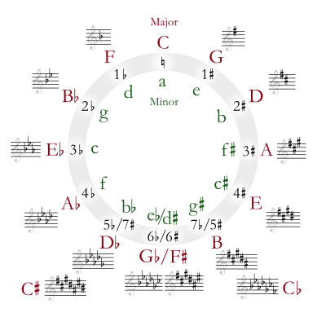
5도권
5도권(Circle of fifths)
인접한 두 음의 음정이
완전5도(반음 7개, 도솔)가 되도록
원형 모양으로 음들을 배치한 그림
시계 방향으로는 5도 상행 (도→솔)
반시계 방향으로는 5도 하행 (4도 상행; 도 → 파)
으뜸음과 조표(Key signature)의 관계도 여기서 찾을 수 있습니다.
임시표 종류와 개수에 주목!
파도솔레라미시(FCGDAEB): # 붙는 순서
시미라레솔도파(BEADGCF): ♭ 붙는 순서

Slide 23
조성
조성이 있는 음악
음악에 쓰이는 화성이나 멜로디가 하나의 음 또는 하나의 화음을 중심으로 하여 일정한 음악 관계를 가지고 있을 경우를 말합니다.
조성 (Tonality) : 음악이 경과하는 속에서 볼 수 있는 음 현상
중심이 되는 음과 화음의 지배가 있으면, 그 음악은 조성이 있는 음악
여기서 중심이 되는 음이 ‘으뜸음‘, 중심이 되는 화음이 ‘으뜸화음’
https://ko.wikipedia.org/wiki/%EC%A1%B0%EC%84%B1_(%EC%9D%8C%EC%95%85)
음계에 위계질서(온음, 반음 등이 섞인 구조)가 있어야 조성이 나타납니다.

Slide 24
조성
음악이 경과하면서 조성이 바뀔 수도 있습니다.
한 조성에서 다른 조성으로 옮겨 가는 것을 조바꿈(Modulation)이라고 합니다.
https://ko.wikipedia.org/wiki/%EC%A1%B0%EB%B0%94%EA%BF%88
계산학적인 방법으로 조성을 찾을 수도 있습니다. (10주차에서 다룸)
https://en.wikipedia.org/wiki/Tonality#Computational_methods_to_determine_the_key
조성이 없거나 약한 음악도 있습니다.
예) 무조음악(Atonal music)
12음을 전부 골고루 사용하거나, 12음을 동등 분할하여 위계질서가 사라진 음계 사용

Slide 25
음악의 조성 찾기
실제 편

Slide 26
조성을 찾는 방법
우선 조성을 찾고자 하는 노래가 온음계로 만들어졌다고 가정합시다.
음계는 노래에서 주로 사용되는 음들의 집합입니다.
가끔 임시표가 붙는 음들도 사용되지만, 대부분은 음계에 있는 음에서 가져옵니다.
온음계에는 각 음 간의 위계질서가 있습니다.
연속된 두 음의 거리가 온음인지, 반음인지에 따라 계이름을 파악할 수 있습니다.
계이름을 알면 으뜸음도 찾을 수 있습니다.
장조의 으뜸음은 계이름으로 ‘도’인 음이름
단조의 으뜸음은 계이름으로 ‘라’인 음이름
상대음감을 활용하면 한 두 마디만 들어도 각 음의 계이름과 곡의 조성을 알 수 있습니다.

Slide 27
조성을 찾는 순서
노래를 듣는다.
들리는 각 음의 계이름이 무엇인지 생각해봅니다.
상대음감과 위계구조 활용
으뜸음이 되는 음을 찾습니다.
보통은 가장 자주 등장하는 음입니다.
첫 음이 꼭 으뜸음인 것은 아닙니다.
장조인지 단조인지 파악합니다.
으뜸음의 계이름이 ‘도’이면 장조, ‘라’이면 단조입니다.
분위기가 밝으면 대충 장조, 어두우면 대충 단조입니다.
으뜸음의 절대적인 음 높이를 알아봅니다.
절대음감을 활용하거나 튜너(Tuner) 등을 이용합니다.
으뜸음의 음이름과 장조/단조를 붙이면 조성이 됩니다.

Slide 28
절대적인 음 찾는 팁
튜너 앱을 사용하면
내가 부르는 음 또는 지금 들리는 음이 정확히 어떤 음인지 파악하는 데 도움이 됩니다.
피아노로 음을 치면서 같은 음인지 비교하는 것도 좋지만
그것이 어려우면 튜너를 사용하세요.
처음 사용 시 마이크 허용해주세요
내가 내고 있는 음의 음이름
선이 가운데에 위치하게 부를수록 정확한 음을 낸 것
C Major를 기준으로 할 때의 계이름

Slide 29
절대음감과 상대음감
음악에서는 절대음감보다 상대음감이 더 중요하다고 말합니다.
절대음감(Absolute pitch)
기준이 되는 다른 소리의 도움 없이, 소리의 높이를 음이름으로 파악할 수 있는 능력
피아노를 많이 친 사람들이 절대음감을 갖는 경우가 많습니다.
없으면 튜너의 도움을 받아봅시다.
https://ko.wikipedia.org/wiki/%EC%A0%88%EB%8C%80_%EC%9D%8C%EA%B0%90
상대음감(Relative pitch)
다른 참조 음과 비교하고 두 음의 높이 차이(음정)를 파악함으로써, 어떤 음을 구분하거나 만들어낼 수 있는 능력
Ear training이라는 방법으로 훈련하여 기를 수 있다고 합니다.
https://en.wikipedia.org/wiki/Relative_pitch

Slide 30
상대음감 활용법
장조의 경우, “도레미파솔라시도”를 잘 기억하고 떠올릴 수 있으면 됩니다.
단조의 경우, “라시도레미파솔라” 또는 “라시도레미파[솔#]라”를 기억하세요.
으뜸음이라고 생각되는 음을 ‘도’(장조) 또는 ‘라’(단조)의 위치에 고정시켜 놓고
“도레미파솔라시도” 또는 “라시도레미파솔라”를 속으로 불러보세요.
그리고 다른 음들이 그 음계에 맞는 음인지 확인해 보세요.
F Major
C Major
G Major
C minor
(자연 단음계)
A minor
(자연 단음계)
A minor
(화성 단음계)

Slide 31
으뜸음을 찾을 때
으뜸음은 주인공이 되고 싶어하는 음이므로, 곡에서 가장 자주, 오래 등장하는 음일 가능성이 높습니다.
보통은 노래의 첫 음이 으뜸음인 경우가 많습니다.
그러나 가끔 으뜸음으로 시작하지 않는 노래도 있습니다.
우선 첫 음을 으뜸음이라고 가정하고 이 조성으로 악보를 입력하다가,
예를 들어 장조 기준으로
계이름이 ‘파’인 음에 계속 #이 붙거나
‘시’인 음에 계속 ♭가 붙는다면
조성을 잘못 잡은 것이므로 악보에 놓이는 임시표를 최소화하는 방향으로 조성을 바꿔주세요.
노래를 처음부터 듣지 않고 중간 일부분만 들어도 조성을 찾을 수 있습니다.

Slide 32
조성을 찾는 이유
곡을 악보로 옮길 때 조성을 먼저 찾아야 하는 이유는 다음과 같습니다.
임시표의 사용을 최소화하기 위해
조표(Key signature)를 잘 정해 놓으면 임시표(#, ♭ 등)를 적게 사용하게 됩니다.
절대적인 음(음이름)이 아닌, 상대적인 음(계이름)으로 보기 시작하면 악보에 음을 찾아서 입력하기 수월합니다.
피아노나 튜너 등의 도움 없이도, 대부분의 음을 NWC 악보에서 상하 방향키로만 움직이면서 입력할 수 있습니다.
노래에서 사용하는 대부분의 음을 음계에서 가져오기 때문입니다.
만약 꼭 임시표가 필요한 음이 등장한다면, 우선 음계에 있는 음 중에서 찾다가 동일한 음이 없다는 것을 깨닫고 임시표를 붙일 수 있게 됩니다.

Slide 33
조성을 찾을 수 없다면
한 두 가지 음만 계속 반복되는 곡이라면 조성을 찾기 어려울 수 있습니다.
어떤 음을 으뜸음으로 하는 음계인지 하나로 정해지지 않기 때문입니다.
노래를 더 들어보면서 다른 음들을 찾아보세요.
바탕이 되는 화음(아마 으뜸화음)을 파악하여 조성을 찾을 수도 있습니다.
조성이 너무 자주 바뀌어서 조성을 하나로 특정하기 어려운 곡일 수 있습니다.
이 경우 조성은 의미가 없고, 곡의 경과에 따른 화성의 변화만이 의미를 갖습니다.
조성이 없는 무조음악일 수 있습니다.
12개의 음을 골고루 사용하는 음악 등이 해당됩니다.
또는 음 간의 위계질서가 존재하지 않는 특이한 음계를 사용하는 곡일 수 있습니다.

Slide 34
장조 곡 예시
종강의 선율 (2016)
계이름:
솔 미솔도 솔 레미레도 시 솔~
으뜸음:
F#
조성:
F# Major (올림바장조)
# 6개
도형의 선율 (2015)
계이름:
도 도미도 시 레솔레 라 도파도 시 레파레~
으뜸음:
B
조성:
B Major (나장조)
# 5개

Slide 35
단조 곡 예시
겨울의 선율 (2017)
계이름:
라 시도레미파솔라 솔# 도 시 파~
으뜸음:
G
조성:
G minor (사단조)
♭ 2개
별빛의 선율 (2015)
계이름:
라 도시 레도# 미레# 시 라 도시 레미 레도 시~
으뜸음:
C
조성:
C minor (다단조)
♭ 3개

Slide 36
조성을 찾을 수 없는 곡 예시
난수의 선율 (2016)
마디가 바뀔 때마다 화음이 바뀜
첫째 마디 화음은 Am
A(라), C(도), E(미)
둘째 마디 화음은 Asus4
A(라), D(레), E(미)
셋째 마디 화음은 C#m
C#(도#), E(미), G#(솔#)
화음은 4주차에 자세히 다룹니다.
마력의 선율 (2018)
음이름:
C(도) E(미) A♭(라♭) B♭(시♭) C(도)~
음계:
온음음계(Whole tone scale)와 유사한 음계
* 온음음계: 6개의 온음으로 구성된 음계

Slide 37
음악의 조성 찾기
실습 편

Slide 38
조성 찾기 연습
연습 퀴즈 1) 다음 멜로디의 조성은?
왜 이것이 그 조성이라고 생각했나요?
Notes:
Bb Major

Slide 39
조성 찾기 연습
연습 퀴즈 2) 다음 멜로디의 조성은?
왜 이것이 그 조성이라고 생각했나요?
연습 퀴즈 1의 답: B♭ Major (내림나장조)
Notes:
E minor

Slide 40
조성 찾기 연습
연습 퀴즈 3) 다음 멜로디를 들어보세요.
You raise me up (롤프 뢰블란 편곡, 웨스트라이프 노래)
이 곡과 아래 두 조성을 비교하며 들어보세요.
어느 조성에 더 맞다고 생각하시나요?
1번
연습 퀴즈 2의 답: E Minor (마단조)
2번
Notes:
Eb Major (2번) 가 정답
1번은 Bb Major

Slide 41
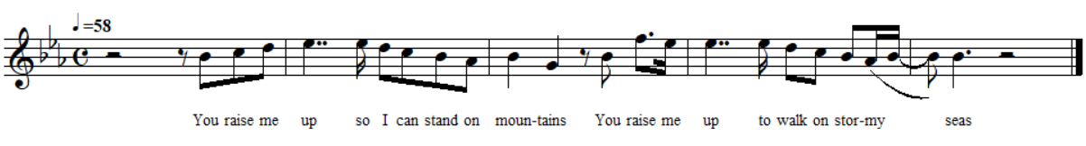
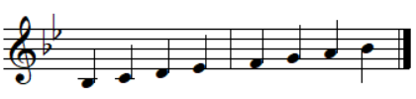
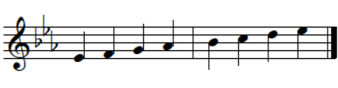
조성 찾기 연습 풀이
연습 퀴즈 3의 풀이)
You raise me up (롤프 뢰블란 편곡, 웨스트라이프 노래)
1번: B♭ Major
2번: E♭ Major
악보를 보면 조표에 붙은 ♭ 개수가 3개이므로 E♭ Major임을 금방 알 수 있다.
그러나, 악보 없이 듣기만 해서 어떻게 알 수 있는가?
연습 퀴즈 3의 답: 2번
E♭ Major (내림마단조)
Notes:
Eb Major (2번) 가 정답
1번은 Bb Major

Slide 42
조성 찾기 연습 풀이
연습 퀴즈 3의 풀이)
You raise me up (롤프 뢰블란 편곡, 웨스트라이프 노래)
첫 번째 You raise me up 부분을 들으면 ‘도레미파’ 또는 ‘솔라시도’ 중 하나처럼 들린다.
이것이 ‘도레미파’라고 가정해 보자. 그러면 You에 해당하는 음인 B♭이 으뜸음이 된다.
그렇게 뒤 부분의 계이름을 채우면
You | raise | me | up | so | I | can | stand | on | moun | -tains | You | raise | me | up | to | walk | on | stor | -my | - | seas
도 | 레 | 미 | 파 | 파 | 미 | 레 | 도 | 시♭ | 도 | 라 | 도 | 솔 | 파 | 파 | 파 | 미 | 레 | 도 | 시♭ | 도 | 도
시♭이 무려 두 개나 나온다! B♭이 으뜸음이 아닐 수 있다는 뜻이다.
조성을 찾을 때에는 임시표를 최소화하는 것이 좋으므로, 다른 경우의 수도 탐색해 보자.
Notes:
Eb Major (2번) 가 정답
1번은 Bb Major

Slide 43
조성 찾기 연습 풀이
연습 퀴즈 3의 풀이)
You raise me up (롤프 뢰블란 편곡, 웨스트라이프 노래)
첫 번째 You raise me up 부분을 이번에는 ‘솔라시도’라고 가정해 보자. 그러면 up에 해당하는 음인 E♭이 으뜸음이 된다.
그렇게 뒤 부분의 계이름을 채우면
You | raise | me | up | so | I | can | stand | on | moun | -tains | You | raise | me | up | to | walk | on | stor | -my | - | seas
솔 | 라 | 시 | 도 | 도 | 시 | 라 | 솔 | 파 | 솔 | 미 | 솔 | 레 | 도 | 도 | 도 | 시 | 라 | 솔 | 파 | 솔 | 솔
이번에는 임시표가 붙는 음이 하나도 없다!
그렇기 때문에 You raise me up 부분이 ‘솔라시도’이고 E♭이 으뜸음인 E♭ Major 가 되는 것이다.
Notes:
Eb Major (2번) 가 정답
1번은 Bb Major

Slide 44
조성 찾기 연습 풀이
연습 퀴즈 3의 풀이)
You raise me up (롤프 뢰블란 편곡, 웨스트라이프 노래)
장조인지 단조인지는 어떻게 알았는가?
만약 이 곡이 단조라면, 아래의 계이름에서 ‘라’(C)가 ‘도’(E♭)보다 많이 나와야 한다.
그러나 ‘라’는 3번, ‘도’는 5번 나온다.
게다가 음 길이의 총합도 ‘도’가 ‘라’보다 길다.
따라서 ‘도’(E♭)가 으뜸음인 장조(Major)이다!
You | raise | me | up | so | I | can | stand | on | moun | -tains | You | raise | me | up | to | walk | on | stor | -my | - | seas
솔 | 라 | 시 | 도 | 도 | 시 | 라 | 솔 | 파 | 솔 | 미 | 솔 | 레 | 도 | 도 | 도 | 시 | 라 | 솔 | 파 | 솔 | 솔
Notes:
Eb Major (2번) 가 정답
1번은 Bb Major

Slide 45
조성 찾기 실습
퀴즈 1) 카르멘 환상곡 (사라사테 작곡)
a) 0초 ~ 6초의 멜로디의 계이름은?
b) 이 곡의 조성은?
답은 마지막에서 두 번째 슬라이드에 있습니다.

Slide 46
조성 찾기 실습
퀴즈 2) 아름다운 세상 (박학기 작곡)
a) 1초 ~ 8초의 멜로디(소프라노)의 계이름은?
b) 이 곡의 조성은?
답은 마지막에서 두 번째 슬라이드에 있습니다.

Slide 47
조성 찾기 실습
퀴즈 3) 카레 (노라조 노래 / 이영준, DK 작곡)
a) 0초 ~ 6초의 멜로디(소프라노)의 계이름은?
b) 이 곡의 조성은?
답은 마지막에서 두 번째 슬라이드에 있습니다.

Slide 48
다음 세미나 공지

Slide 49
다음 세미나는…
2주차 세미나는 3월 22일(금) 오후 7시 30분에 진행할 예정입니다.
장소는 오늘과 같이 서울대학교 관악캠퍼스 301동 203호입니다.
다음 주에는 NWC 또는 MuseScore가 설치된 💻노트북💻을 꼭 들고 오셔야 합니다!
오늘 오신 분들은 #📅출석부 채널에 명단 남겨드립니다!
이 발표 자료에서 궁금한 점이 있다면 #❓질의응답 채널에서 질문하세요!
내용의 난이도가 어떠했는지도 알려주시면 감사하겠습니다.

Slide 50
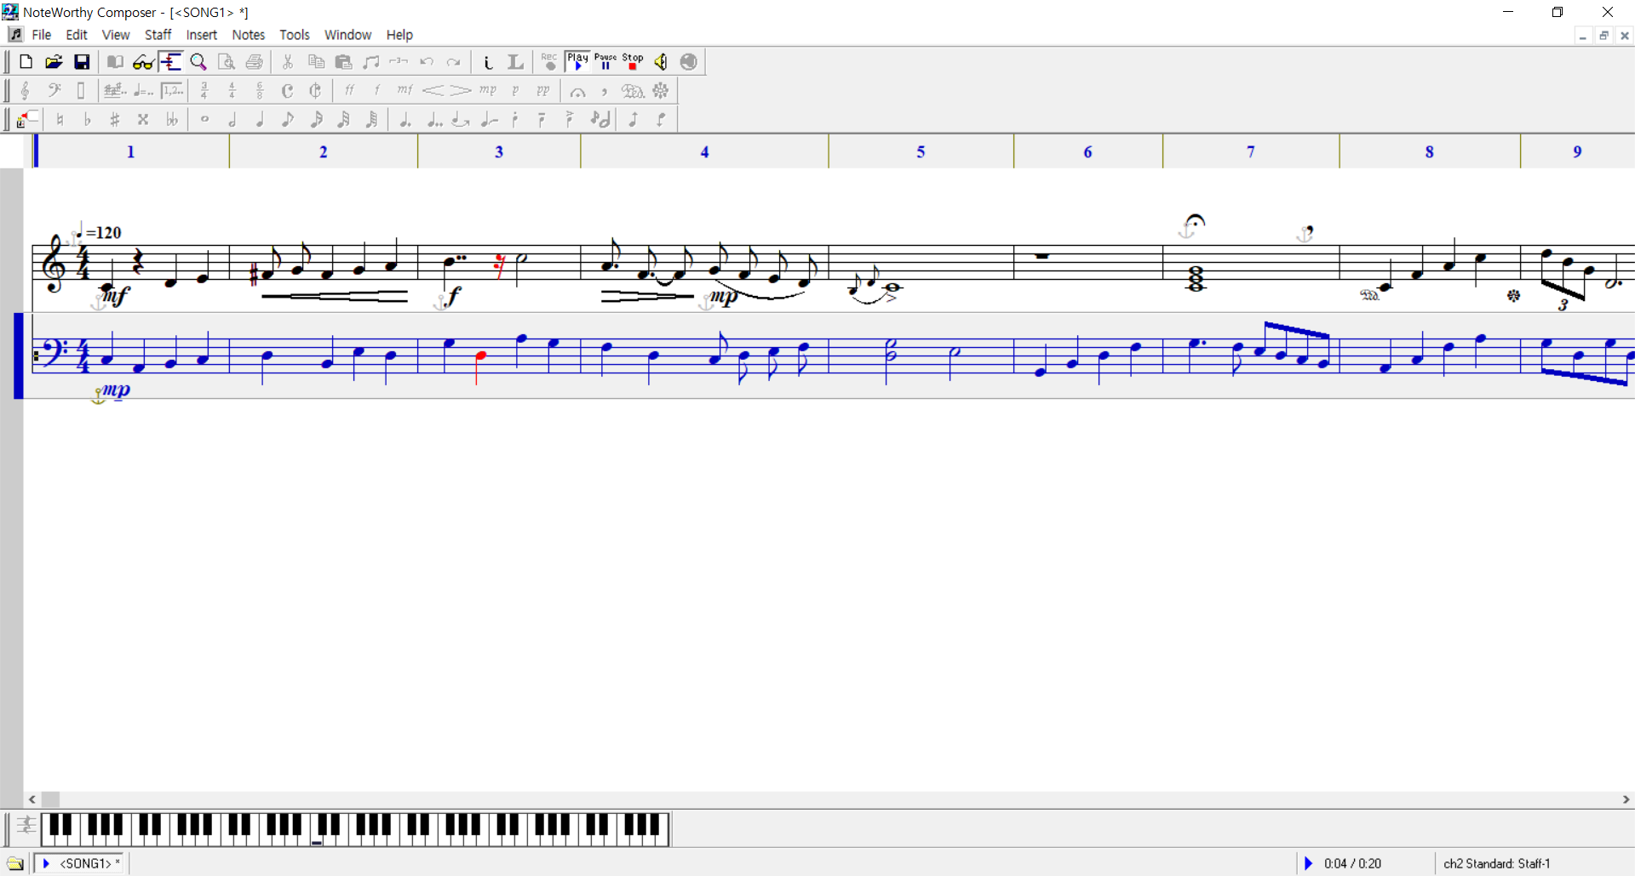
2주차 세미나 미리보기
이론: NWC 기본 사용법 익히기
음자리표, 조성, 빠르기, 박자
음표 놓기, 쉼표 놓기 / 마디 구분
임시표, 점, 붙임줄, 이음줄, 스타카토, 테누토, 악센트, 꾸밈음
음 수정하기 / 화음 놓기 / 셈여림, 세기 변화
페르마타, 숨표, 페달 / 빔, 셋잇단음표
Staff(보표)
재생, 정지, 음 소거
곡 정보 입력 / 가사 입력
악보 출력 / 프로젝트 저장 / 내보내기(MIDI)
실습: 간단한 악보를 NWC에 옮겨보기

Slide 51
조성 찾기 실습의 답

Slide 52
퀴즈 답
퀴즈 1) 카르멘 환상곡
a) 솔도레미 솔미레도 레미파 솔솔솔솔 도시파
b) D Major (라장조)
퀴즈 2) 아름다운 세상
a) 도라 도시 시시 시도 도라 도시 라솔
b) C Major (다장조)
퀴즈 3) 카레
a) 라라 미미 파미레파미 레 미레도 도 시 시시미
b) C# minor (올림다단조)
슬라이드 쇼로 보면 퀴즈 번호별로 하나씩 답이 보입니다.

Slide 53
감사합니다!

